Slide 1


Consumo Indirectos y Refacciones
|

Slide 2
Descripción del proceso
Beneficios
El escenario de consumo de indirectos y refacciones es disparado por una necesidad, por ejemplo, de mantenimiento.
En caso de no existir inventario, deberán de ejecutarse los procesos de requisiciones, pedidos de compra y recepción para refacciones e indirectos.
El material es tomado del almacén y su consumo es cargado al centro de costos asignado permitiendo llevar un mejor control presupuestal.
Apoya en el análisis los gastos de mantenimiento para las máquinas
Permite tener control del inventario para evitar paros de las líneas de producción
Roles organizacionales
Almacenista

Slide 3
Premisas, comentarios, funcionalidad y/o reglas de negocio del cliente
Agregar premisas, comentarios, funcionalidad y/o reglas del negocio específicas del cliente

Slide 4
Agregados funcionales y/o interfaces
Agregar los agregados funcionales y/o interfaces que interactúan en este proceso

Slide 5
Consumo de Indirectos y Refacciones
Necesidad de consumo de indirectos y refacciones
MMBE
Consulta de Inventario
MB25
Lista de Reservas
MB21
Solicitud Consumo de Materiales por Centro de Costos – MOV 201
Si
Inventario
No
Almacenista
Impresión de
reserva
Surtir Material
Aviso a Compras
MIGO
Consumo de Productos por Centro de Costos
Control
de Gastos por Centro de Costos
Requisiciones de indirectos y refacciones
Notes:
5

Slide 6
Aceptación del plano de negocio
Consumos Indirectos y Refacciones
Firma del Key User
Firma del Consultor
<Nombre del usuario clave>
<Nombre del usuario clave>

Slide 7
Simbología
Símbolo | Definición | Símbolo | Definición
 | Proceso vinculado. Existe un diagrama a detalle de este proceso. |  | Conector . Conecta pasos específicos del proceso.
 | Actividad manual. Cubre un paso del proceso realizado manualmente por el usuario fuera del sistema. |  | Evento o actividad externa al proceso.
 | Actividad en SAP. Cubre un paso del proceso realizado en el sistema SAP, especifica una transacción a utilizar. |  | Decisión. Identifica una decisión a ser tomada por el usuario en el proceso lo cual deriva en diferentes actividades a realizar.
 | Impresión. Identifica un documento impreso (ej. Reporte, forma) |  | Engloba actividades / transacciones relacionadas
 | Actividad agregado funcional/interface. Cubre un paso del proceso realizado en el sistema SAP con un agregado funcional o a través de una interface desarrolada. |  | Flujo a seguir. Identifica la secuencia normal de pasos a seguir en el proceso

Slide 8
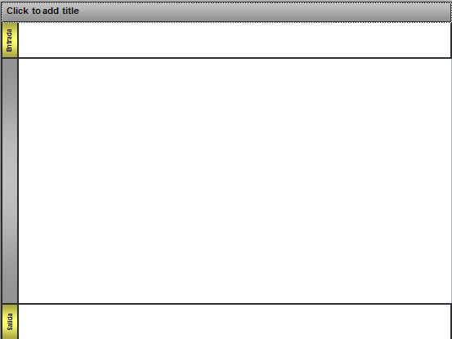
Descripción del layout
Título del diagrama
Entradas del proceso: Identifica procesos, eventos y/o actividades externas que influyen en el curso de eventos del escenario.
Roles responsables: Identifica un rol de usuario, unidad organizacional o grupo que es responsable de la ejecución de los pasos englobados en el renglón.
Flujo del proceso. En este espacio se encuentran los pasos fuera y dentro del sistema, decisiones, otros procesos a ser ejecutados por los roles responsables
Salida del proceso. Identifica el fin del procesos o la salida a otros procesos, eventos y/o actividades.

